Slide 1

영화, 드라마 컨텐츠 포스팅 사이트
손호민, 김승민

Slide 2


01 : 아이디어 계획
->

Slide 3
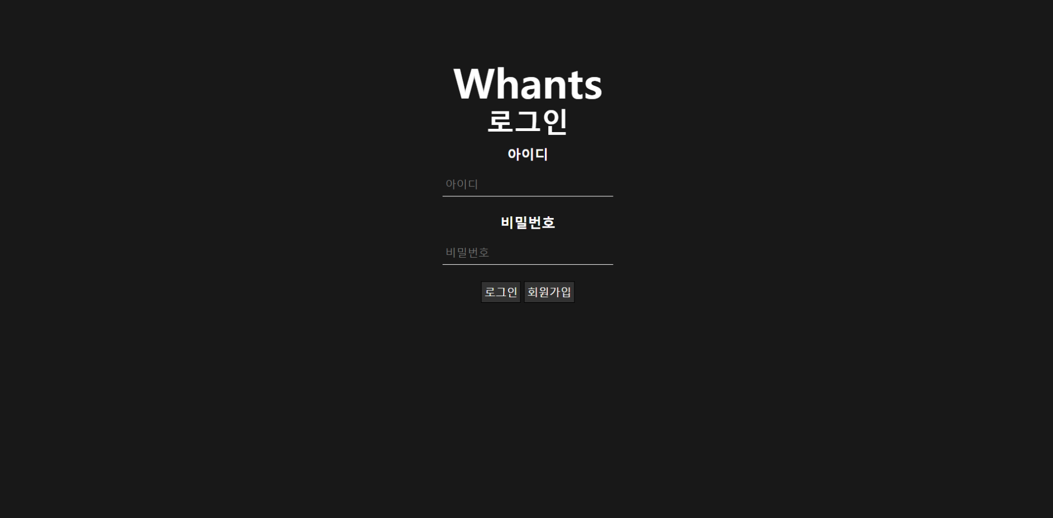
01 : 디자인 - 로그인

Slide 4
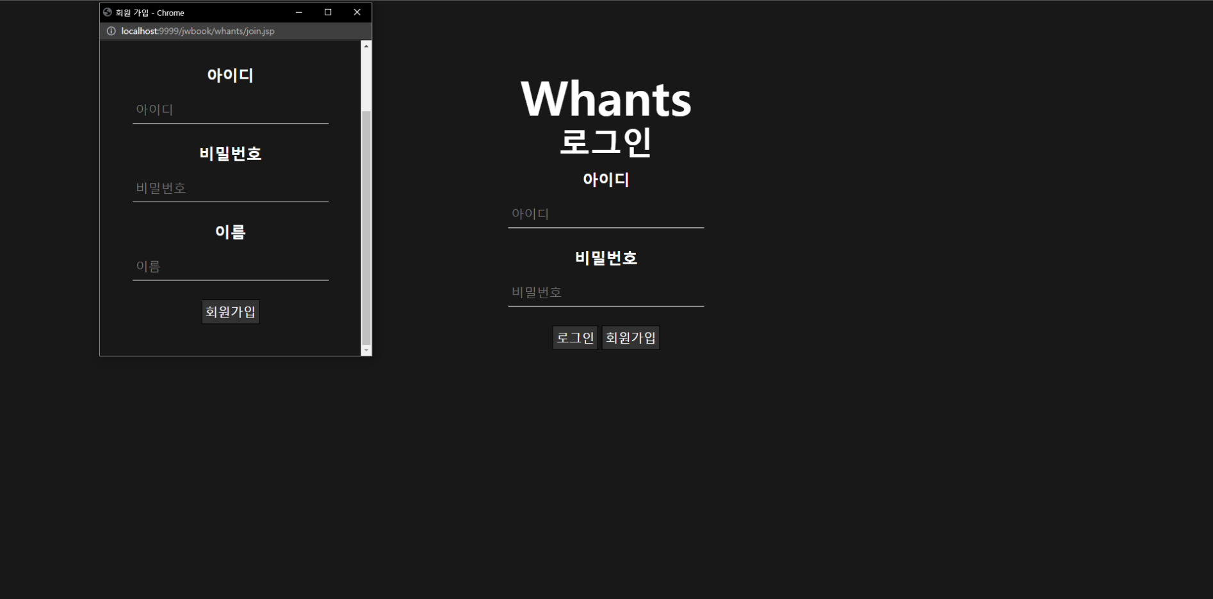
02 : 디자인 - 회원가입

Slide 5
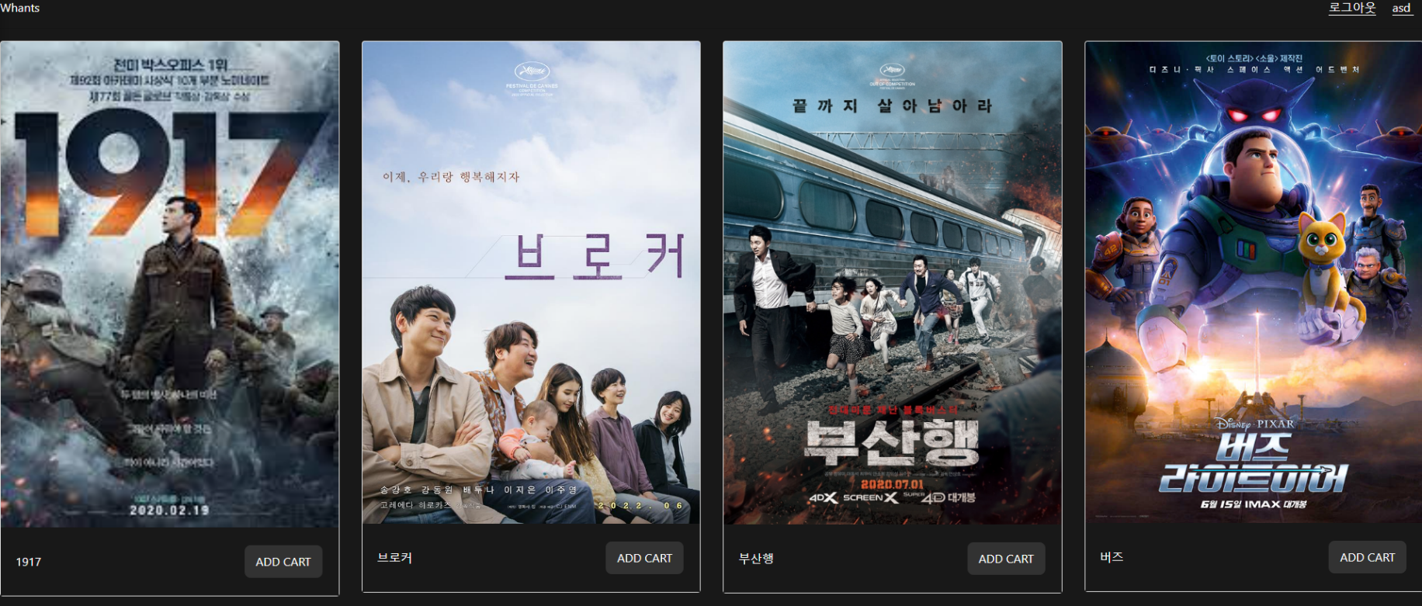
03 : 사용자 모드
1. 사용자 로그인 시 원하는 컨텐츠 ADD CART
2. 장바구니 이동 (본인 닉네임 클릭)

Slide 6
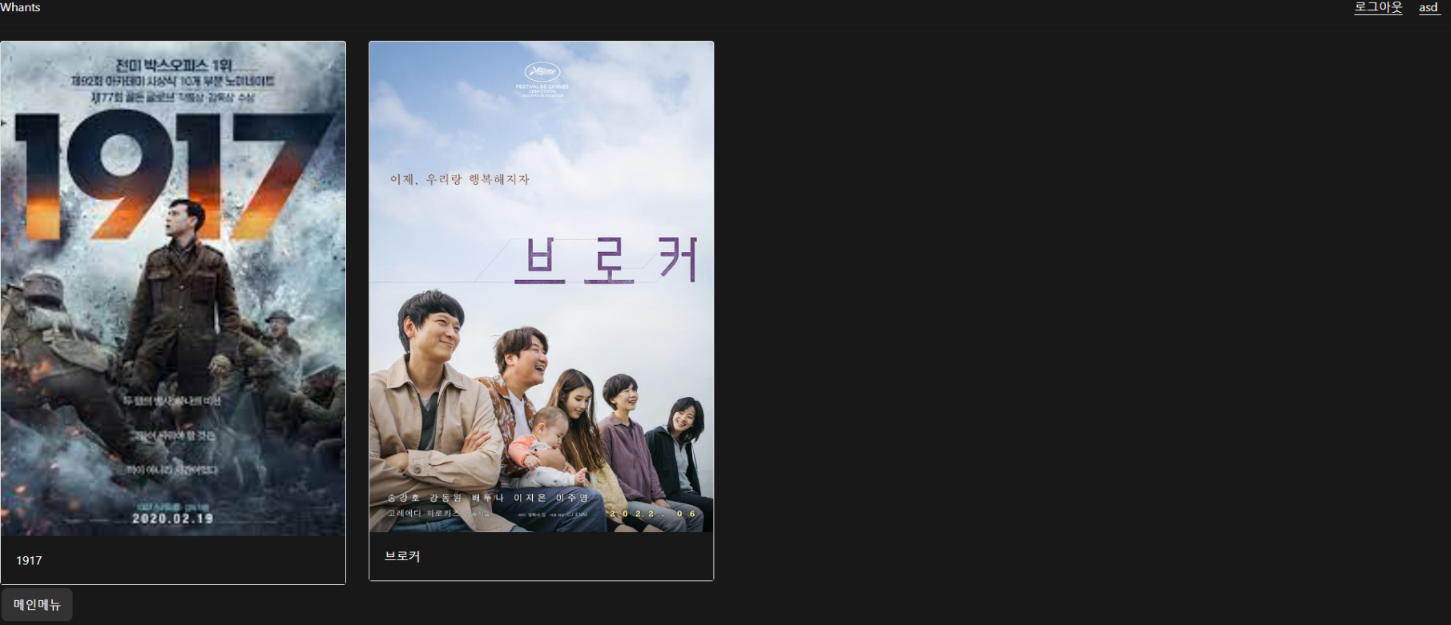
03 : 사용자 모드 - 장바구니
1. 사용자 장바구니 화면에서 보고싶은 작품 출력
2. 메인메뉴로 돌아가서 추가적으로 ADD CART 가능

Slide 7
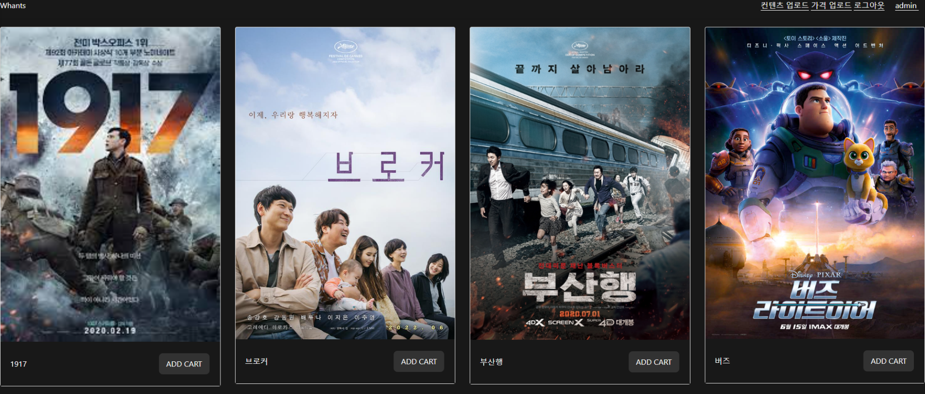
04 : 관리자 모드
1. 메인 페이지 접속 모습
2. 관리자 로그인 시 컨텐츠 업로드 가능

Slide 8
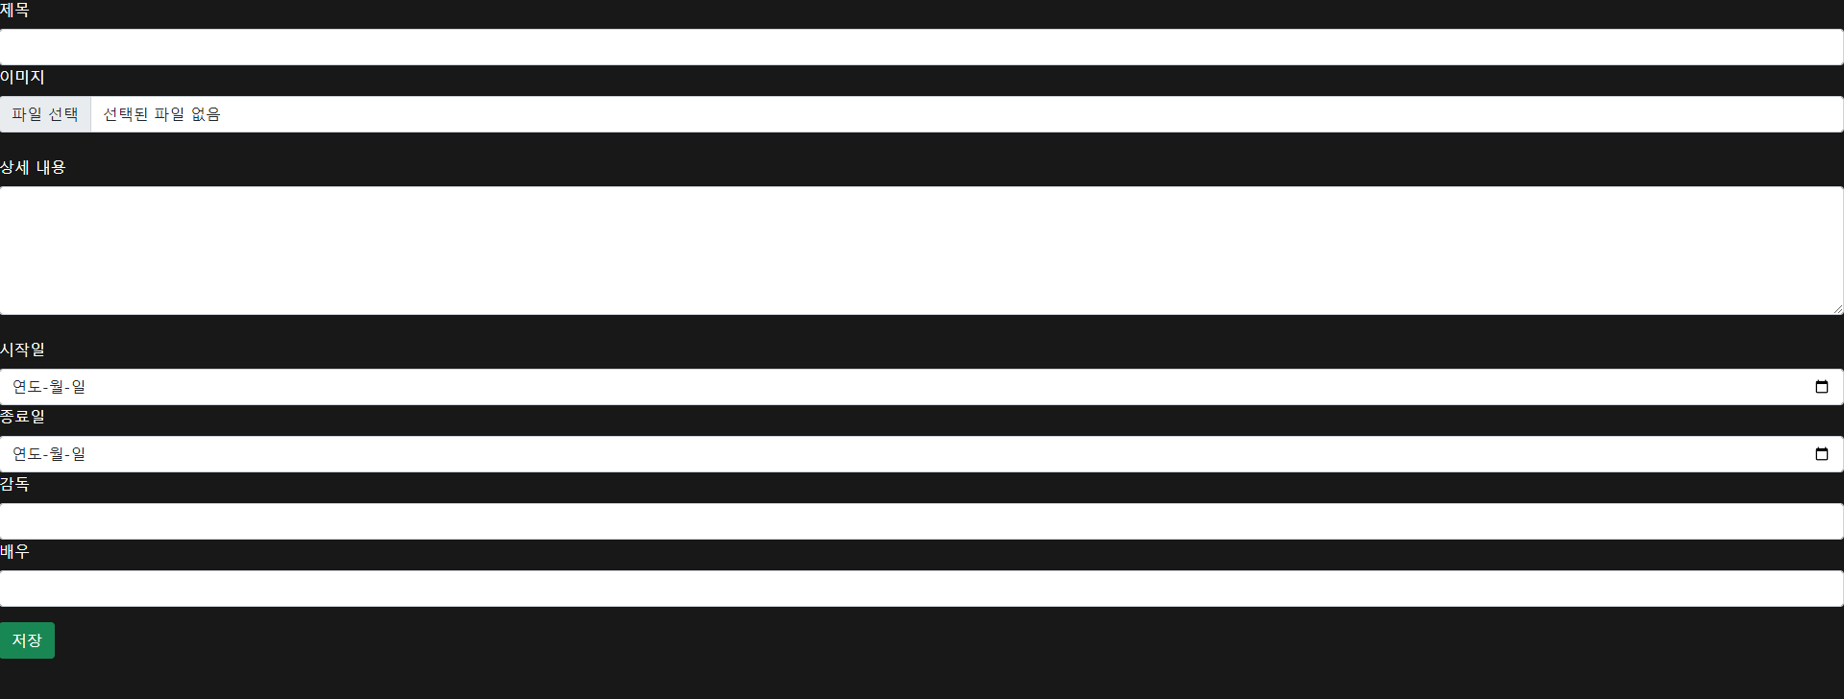
04 : 관리자 모드 - 컨텐츠 정보 업로드
1. 컨텐츠 업로드 페이지
2. 관리자 로그인 시 컨텐츠 업로드 가능

Slide 9
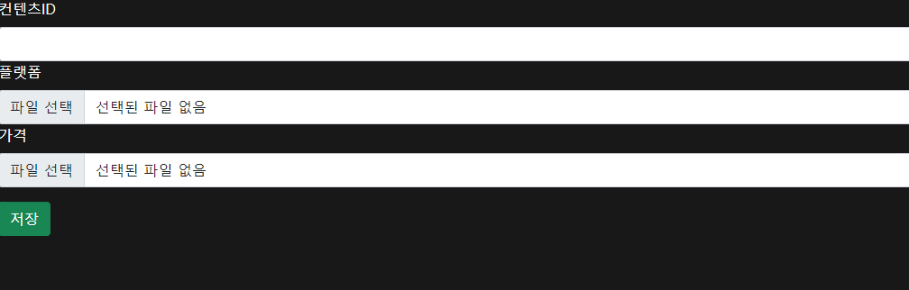
04 : 관리자 모드 - 컨텐츠 정보 업로드
1. 컨텐츠 업로드 페이지
2. 관리자 로그인 시 컨텐츠 업로드 가능

Slide 10
thank you for watching
감사합니다

